Slide 1
exec 함수군 활용
exec 함수군
  exec로 시작하는 함수들로, 명령이나 실행 파일을 실행할 수 있다.
  exec 함수가 실행되면 프로세스의 메모리 이미지는 실행파일로 바뀐다.
exec 함수군의 형태 6가지
  path : 명령의 경로 지정
  file : 실행 파일명 지정
  arg#, argv : main 함수에 전달할 인자 지정
  envp : main 함수에 전달할 환경변수 지정
  함수의 형태에 따라 NULL 값 지정에 주의해야 한다.
#include <unistd.h>
int execl(const char *path, const char *arg0, ..., const char *argn,
(char *)0);
int execv(const char *path, char *const argv[]);
int execle(const char *path, const char *arg0, ..., const char *argn,
(char *)0, char *const envp[]);
int execve(const char *path, char *const argv[], char *const envp[]);
int execlp(const char *file, const char *arg0, ..., const char *argn,
(char *)0);
int execvp(const char *file, char *const argv[]);

Slide 2
exec 함수군 활용
printf(…);
execl(“/bin/ls”,…);
printf(“ERROR\n”);
/* ls code */

Slide 3
[예제 6-4] execlp 함수 사용하기(test1.c)
01 #include <unistd.h>
02 #include <stdlib.h>
03 #include <stdio.h>
04
05 int main(void) {
06 printf("--> Before exec function\n");
07
08 if (execlp("ls", "ls", "-a", (char *)NULL) == -1) {
09 perror("execlp");
10 exit(1);
11 }
12
13 printf("--> After exec function\n");
14
15 return 0;
16 }
인자의 끝을 표시하는 NULL 포인터
첫 인자는 관례적으로 실행파일명 지정
메모리 이미지가 ‘ls’ 명령으로 바뀌어 13행은 실행안됨
# ex6_4.out
--> Before exec function
. ex6_1.c ex6_3.c ex6_4.out
.. ex6_2.c ex6_4.c han.txt

Slide 4
[예제 6-5] execv 함수 사용하기(test2.c)
01 #include <unistd.h>
02 #include <stdlib.h>
03 #include <stdio.h>
04
05 int main(void) {
06 char *argv[3];
07
08 printf("Before exec function\n");
09
10 argv[0] = "ls";
11 argv[1] = "-a";
12 argv[2] = NULL;
13 if (execv("/usr/bin/ls", argv) == -1) {
14 perror("execv");
15 exit(1);
16 }
17
18 printf("After exec function\n");
19
20 return 0;
21 }
첫 인자는 관례적으로 실행파일명 지정
인자의 끝을 표시하는 NULL 포인터
경로로 명령 지정
역시 실행안 됨
# ex6_5.out
--> Before exec function
. ex6_1.c ex6_3.c ex6_5.c han.txt
.. ex6_2.c ex6_4.c ex6_5.out

Slide 5
[예제 6-6] execve 함수 사용하기(test3.c)
...
05 int main(void) {
06 char *argv[3];
07 char *envp[2];
08
09 printf("Before exec function\n");
10
11 argv[0] = "arg.out";
12 argv[1] = "100";
13 argv[2] = NULL;
14
15 envp[0] = "MYENV=hanbit";
16 envp[1] = NULL;
17
18 if (execve("./arg.out", argv, envp) == -1) {
19 perror("execve");
20 exit(1);
21 }
22
23 printf("After exec function\n");
24
25 return 0;
26 }
실행파일명 지정
인자의 끝을 표시하는 NULL 포인터
환경변수 설정
ex6_6_arg.c를 컴파일하여 생성
# ex6_6.out
--> Before exec function
--> In ex6_6_arg.c Main
argc = 2
argv[0] = arg.out
argv[1] = 100
MYENV=hanbit

Slide 6
[예제 6-6] (2) arg.c 파일 (arg.out)
01 #include <stdio.h>
02
03 int main(int argc, char **argv, char **envp) {
04 int n;
05 char **env;
06
07 printf("\n--> In ex6_6_arg.c Main\n");
08 printf("argc = %d\n", argc);
09 for (n = 0; n < argc; n++)
10 printf("argv[%d] = %s\n", n, argv[n]);
11
12 env = envp;
13 while (*env) {
14 printf("%s\n", *env);
15 env++;
16 }
17
18 return 0;
19 }
인자 값 출력
환경변수 출력

Slide 7
exec 함수군과 fork 함수
Compiler directive 사용
#ifdef T
start = dclock();
#endif
시간측정부분
#ifdef T
end = dclock() – start;
printf(end);
#endif
gcc -DT –o sample sample.c
fork로 생성한 자식 프로세스에서 exec 함수군을 호출
  자식 프로세스의 메모리 이미지가 부모 프로세스 이미지에서 exec 함수로 호출한 새로운 명령으로 대체
  자식 프로세스는 부모 프로세스와 다른 프로그램 실행 가능
  부모 프로세스와 자식 프로세스가 각기 다른 작업을 수행해야 할 때 fork와 exec 함수를 함께 사용

Slide 8
[예제 6-7] fork와 exec 함수 사용하기
...
06 int main(void) {
07 pid_t pid;
08
09 switch (pid = fork()) {
10 case -1 : /* fork failed */
11 perror("fork");
12 exit(1);
13 break;
14 case 0 : /* child process */
15 printf("--> Child Process\n");
16 if (execlp("ls", "ls", "-a", (char *)NULL) == -1) {
17 perror("execlp");
18 exit(1);
}
20 exit(0);
21 break;
22 default : /* parent process */
23 printf("--> Parent process - My PID:%d\n“,(int)getpid());
24 break;
}
27 return 0;
28 }
자식프로세스에서 execlp 함수 실행
부모프로세스는 이 부분 실행
# ex6_7.out
--> Child Process
ex6_1.c ex6_3.c ex6_5.c ex6_6_arg.c ex6_7.out
ex6_2.c ex6_4.c ex6_6.c ex6_7.c han.txt
--> Parent process - My PID:10535

Slide 9
실습
부모 프로세스에서 개방된 파일은 자식 프로세스에서도 개방되어 있고, 자식은 각 파일과 연관하여 자신의 파일 기술자의 복제를 유지하고 있다. 이와 관련된 사항을 확인하는 코드를 다음과 같은 차례로 작성하라
- 데이터 파일을 open
- 10bytes을 읽고, 현재 파일 위치를 출력
- fork를 호출
- 자식은 10bytes를 읽고, 현재 파일 위치를 출력
- 부모는 wait((int *)0)로 자식이 종료하기를 기다린 후, 현재 파일 위치를 출력

Slide 10
시그널의 개념
시그널
  소프트웨어 인터럽트 프로세스에 뭔가 발생했음을 알리는 간단한 메시지를 비동기적으로 보내는 것
발생사유
  0으로 나누기처럼 프로그램에서 예외적인 상황이 일어나는 경우
  kill 함수처럼 시그널을 보낼 수 있는 함수를 사용해서 다른 프로세스에 시그널을 보내는 경우
  사용자가 Ctrl+C와 같이 인터럽트 키를 입력한 경우
시그널 처리방법
  각 시그널에 지정된 기본 동작 수행. 대부분의 기본 동작은 프로세스 종료
  시그널을 무시
  시그널 처리를 위한 함수(시그널 핸들러)를 지정해놓고 시그널을 받으면 해당 함수 호출
  시그널이 발생하지 않도록 블록처리

Slide 11
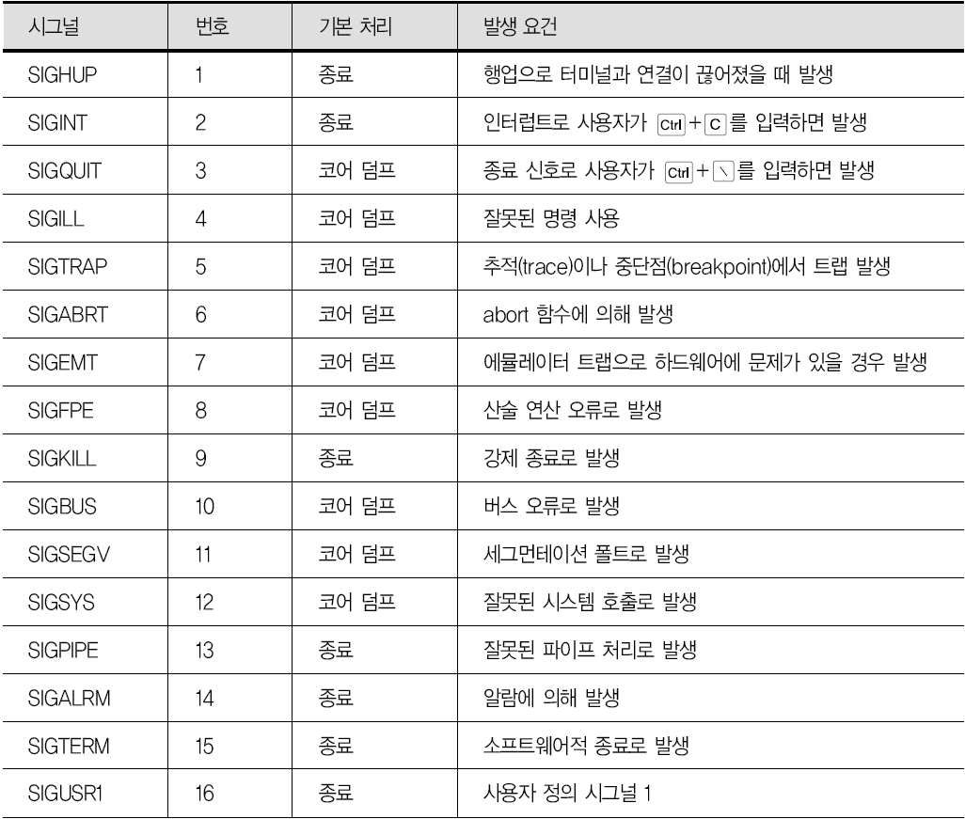
시그널의 종류
이외에도 시그널의 종류는 다양함
(표 7-7 참조)

Slide 12
시그널 보내기[1]
kill 명령
  프로세스에 시그널을 보내는 명령
  예 : 3255번 프로세스에 9번 시그널(SIGKILL) 보내기 -> 프로세스 강제 종료
시그널 보내기: kill(2)
  pid가 0보단 큰 수 : pid로 지정한 프로세스에 시그널 발송
  pid가 -1이 아닌 음수 : 프로세스 그룹ID가 pid의 절대값인 프로세스 그룹에 속하고 시그널을 보낼 권한을 가지고 있는 모든 프로세스에 시그널 발송
  pid가 0 : 특별한 프로세스를 제외하고 프로세스 그룹ID가 시그널을 보내는 프로세스의 프로세스 그룹ID와 같은 모든 프로세스에게 시그널 발송
  pid가 -1 : 시그널을 보내는 프로세스의 유효 사용자ID가 root가 아니면, 특별한 프로세스를 제외하고 프로세스의 실제 사용자ID가 시그널을 보내는 프로세스의 유효 사용자ID와 같은 모든 프로세스에 시그널 발송
# kill -9 3255
#include <sys/types.h>
#include <signal.h>
int kill(pid_t pid, int sig);

Slide 13
[예제 7-1] kill 함수 사용하기(test6.c)
ex7_1.c
01 #include <sys/types.h>
02 #include <unistd.h>
03 #include <signal.h>
04 #include <stdio.h>
05
06 int main(void) {
07 printf("Before SIGCONT Signal to parent.\n");
08
09 kill(getppid(), SIGCONT);
10
11 printf("Before SIGQUIT Signal to me.\n");
12
13 kill(getpid(), SIGQUIT);
14
15 printf("After SIGQUIT Signal.\n");
16
17 return 0;
18 }
SIGQUIT의 기본동작은 코어덤프
# ex7_1.out
Before SIGCONT Signal to parent.
Before SIGQUIT Signal to me.
끝(Quit)(코어 덤프)

Slide 14
시그널 보내기[2]
시그널 보내기: raise(2)
  함수를 호출한 프로세스에 시그널 발송
  만약 시그널 핸들러가 호출되면 시그널 핸들러의 수행이 끝날 때까지 리턴하지 않는다.
  성공하면 0, 실패하면 -1 return
시그널 보내기: abort(3)
  함수를 호출한 프로세스에 SIGABRT시그널 발송
  SIGABRT 시그널은 프로세스를 비정상적으로 종료시키고 코어덤프 생성
#include <signal.h>
int raise(int sig);
#include <stdlib.h>
void abort(void);

Slide 15
시그널 핸들러 함수[1]
시그널 핸들러
  시그널을 받았을 때 이를 처리하기 위해 지정된 함수
  프로세스를 종료하기 전에 처리할 것이 있거나, 특정 시그널에 대해 종료하고 싶지 않을 경우 지정
시그널 핸들러 지정: signal(3)
  disp : sig로 지정한 시그널을 받았을 때 처리할 방법
    시그널 핸들러 함수명
    SIG_IGN : 시그널을 무시하도록 지정
    SIG_DFL : 기본 처리 방법으로 처리하도록 지정
  signal함수는 시그널이 들어올 때마다 시그널 핸들러를 호출하려면 매번 시그널 핸들러를 재지정해야함.
#include <signal.h>
void (*signal(int sig, void (*disp)(int)))(int);

Slide 16
[예제 7-2] signal 함수 사용하기(test7.c)
ex7_2.c
...
07 void handler(int signo) {
08 printf("Signal Handler Signal Number : %d\n", signo);
09 psignal(signo, "Received Signal");
10 }
11
12 int main(void) {
13 void (*hand)(int);
14
15 hand = signal(SIGINT, handler);
16 if (hand == SIG_ERR) {
17 perror("signal");
18 exit(1);
19 }
20
21 printf("Wait 1st Ctrl+C... : SIGINT\n");
22 pause();
23 printf("After 1st Signal Handler\n");
24 printf("Wait 2nd Ctrl+C... : SIGINT\n");
25 pause();
26 printf("After 2nd Signal Handler\n");27
28 return 0;
29 }
# ex7_2.out
Wait 1st Ctrl+C... : SIGINT
^CSignal Handler Signal Number : 2
Received Signal: Interrupt
After 1st Signal Handler
Wait 2nd Ctrl+C... : SIGINT
^C#
두번째 Ctrl+C는 처리못함

Slide 17
[예제 7-3] 시그널 핸들러 재지정하기(test8.c)
ex7_3.c
...
07 void handler(int signo) {
08 void (*hand)(int);
09 hand = signal(SIGINT, handler);
10 if (hand == SIG_ERR) {
11 perror("signal");
12 exit(1);
13 }
14
15 printf("Signal Handler Signal Number: %d\n", signo);
16 psignal(signo, "Received Signal");
}
...
시그널 핸들러 재지정
# ex7_3.out
Wait 1st Ctrl+C... : SIGINT
^CSignal Handler Signal Number: 2
Received Signal: Interrupt
After 1st Signal Handler
Wait 2nd Ctrl+C... : SIGINT
^CSignal Handler Signal Number: 2
Received Signal: Interrupt
After 2nd Signal Handler
두번째 Ctrl+C도 처리

